Slide 1
Notes:
Riccardo

Slide 2




Come modernizzare il sistema di raccolta delle letterine di Babbo Natale!
Riccardo Cappello Senior Consultant CDCT – DI @​
​​Microsoft Azure MVP | Intel Software Innovator​
Laura Villa Senior Consultant CDCT – DI @​
​​
Notes:
Riccardo + Laura

Slide 4
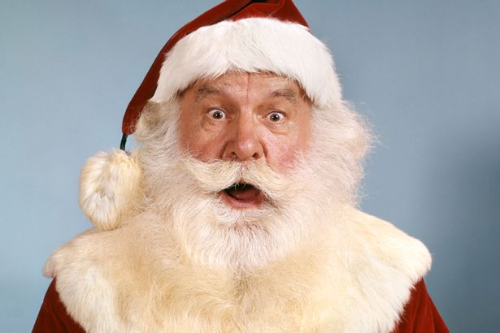
Help!
Notes:
Riccardo

Slide 5
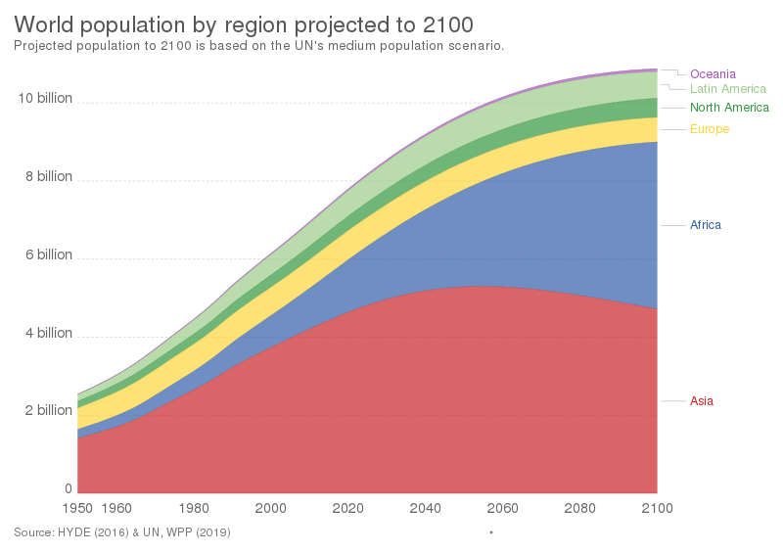
1 - Popolazione in continuo aumento!
La popolazione mondiale da 0-14 anni rappresenta il 25%
Nel 2100 la popolazione supererà i 10 miliardi
Notes:
Riccardo

Slide 6

2 - Addio care vecchie lettere...
Moltitudine di origini e formati
Non più local, ma global!
Notes:
Riccardo

Slide 7
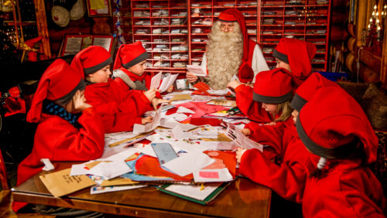
3 - Analisi manuale, time consuming!
Notes:
Riccardo

Slide 8

Technical Requirements
La soluzione deve essere facile da manutere: Babbo Natale e gli elfi non sono molto tecnologici!
Facile da scalare
Utilizzare il più possibile tecnologie PaaS/serverless
Notes:
Riccardo

Slide 9


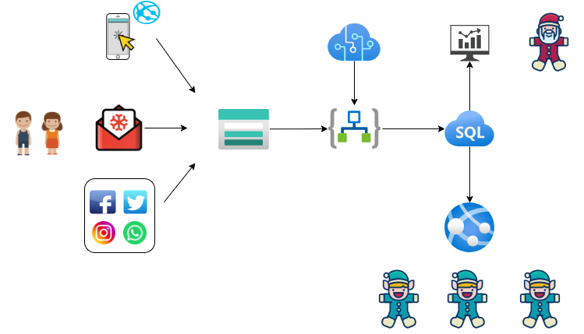



Soluzione Proposta
Viene analizzata...
Babbo Natale sempre
Sul pezzo grazie alle
Dashboard!
... e arriva alla
Base dati...
La letterina
può arrivare da
fonti eterogenee...
...Ma finisce sempre qui!
... Dove viene gestita
dagli elfi!
Notes:
Riccardo

Slide 10
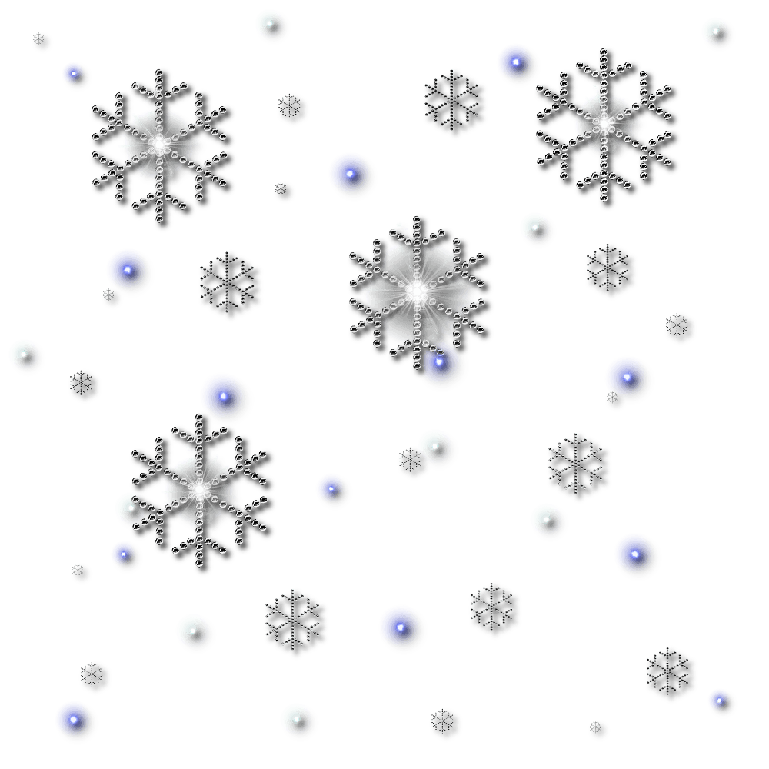

Welcome, Azure Cognitive Service for Language!
Il 2 Novembre 2021, Azure Cognitive Service for Language è stato rilasciato in public preview
I servizi Luis, QnA Maker e Text Analytics vengono unificati sotto lo stesso servizio
LUIS
QnA Maker
Azure Cognitive Service For Language
Text Analytics
Notes:
Laura

Slide 11

Language Service Features
Sentiment analysis
Key phrase extraction
Pre-built question answering
Conversational language understanding
Named entity recognition
Text Summarization
Text analytics for Health
+ Custom Question Answering
+ Custom Text classification & extraction
Richiede Azure Cognitive Search
Quello che ci serve!

Slide 12
La famiglia del Natural Language Processing
AI
Linguistica
Computer
Science
Natural Language Processing
NLP
Speech Recognition
ASR, STT
Natural Language Understanding
NLU
Natural Language generation
NLG
Named Entity Recognition
NER
Notes:
NLP branca della science che ha lo scopo di comprendere il linguaggio naturale

Slide 13
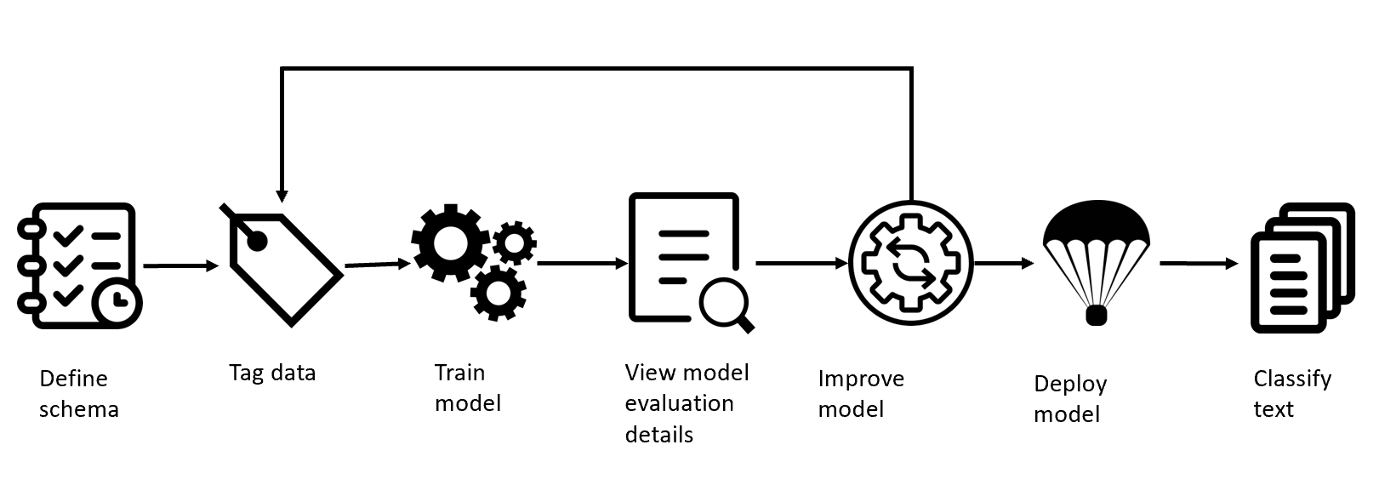
Named Entity Recognition (NER)
Il ciclo di vita di un progetto di Custom Entity Recognition si compone di diverse fasi, alcune delle quali devono essere ripetute in modo iterativo per migliorare il modello finale

Slide 14
DEMO
Notes:
laura

Slide 15


Santa loves Logic Apps!
Cloud-based platform
Serverless
Low-code
Automates tasks
Part of Azure Integration Services
Easily connect different services
Notes:
RICCARDO
- Così facili da manutenere che possono farlo anche gli elfi!

Slide 16
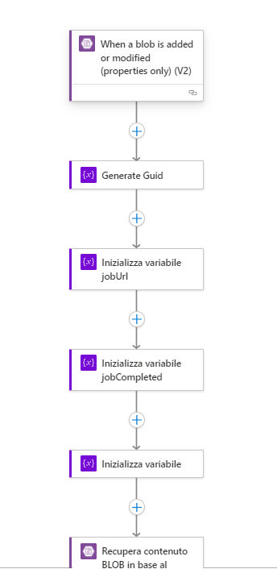
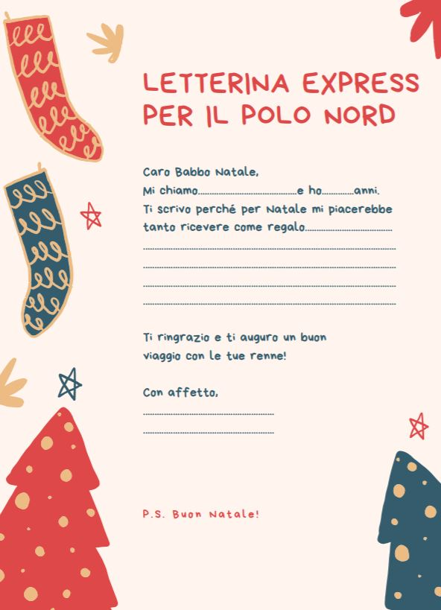
Everything starts with a Trigger...
... Nel nostro caso l’arrivo di un nuovo messaggio nel blob!

Slide 17
DEMO

Slide 18
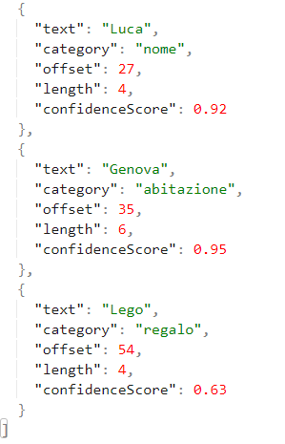
From Json to Table
OPENJSON
PIVOT
Nome | Età | Regalo | Abitazione
Luca | - | Lego | Genova
Notes:
Laura
OPENJSON – funzione table-valued
PIVOT – operator ruota una table-valued exp

Slide 19

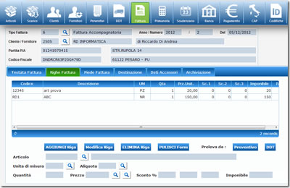

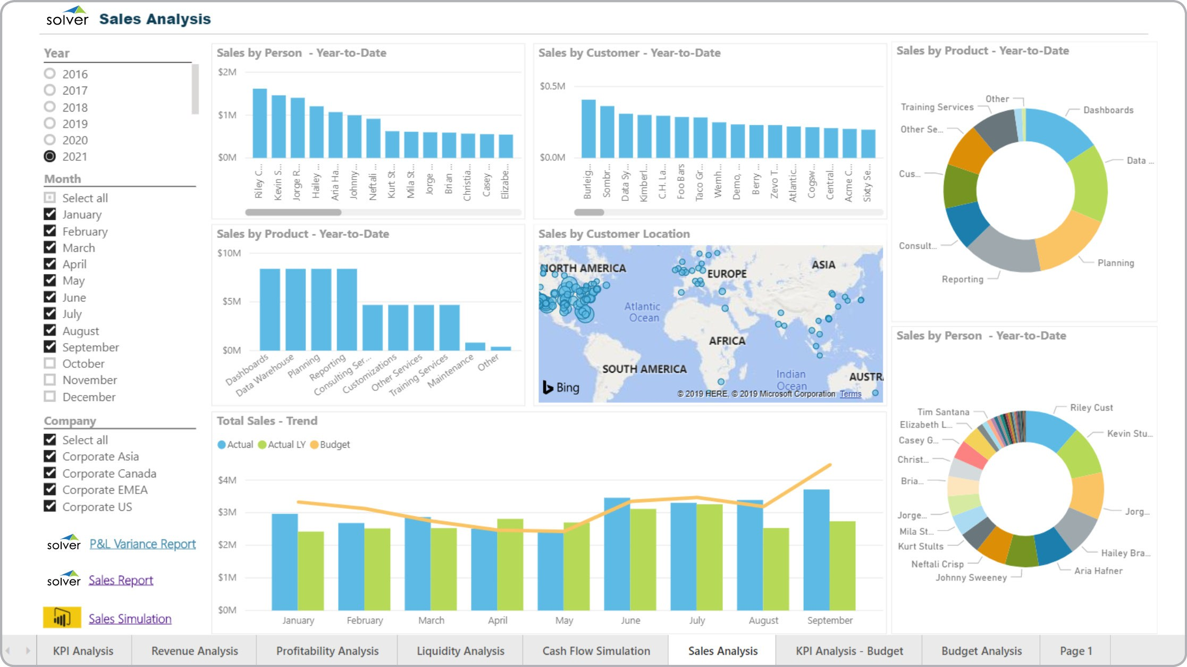
OLTP vs OLAP
DBMS transazionali
Supporto alle attività operative
Dati correnti, frequenza di aggiornamento continua
Integrità prima di tutto
Normalizzato
Ottimizzazione lettura e scrittura
DBMS sistemi analitici
Supporto al processo decisionale
Dati storici, frequenza di aggiornamento periodica
Consistenza
Denormalizzato
Ottimizzazione lettura

Slide 20
DEMO

Slide 21

SANTA
APPROVED!

Slide 22
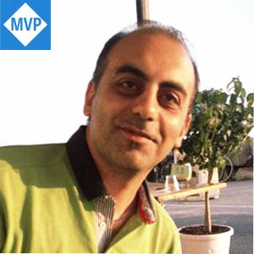
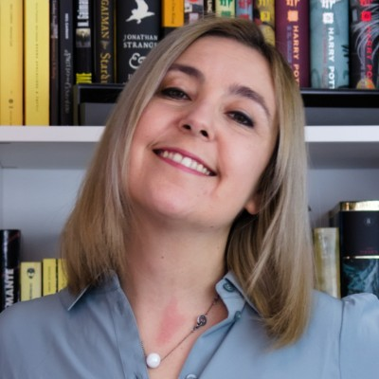

DOMANDE E RISPOSTE

